Slide 1
本章内容
一 磁介质分类及顺、抗磁质的磁化机理
有磁介质时磁场的基本规律
铁磁质的特征

Slide 2
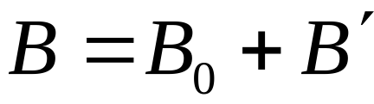
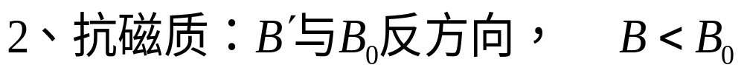
一、磁介质的分类：
与电场中的电介质相类似，处在磁场中的磁介质也要磁化
但实验表明，不同的磁介质在磁场中产生的附加磁场是各不相同的，可按其附加磁场分为三大类：
如氧、铝、钨、铂、铬等。
如氮、水、铜、银、金、铋等。
如铁、钴、镍等。

Slide 3
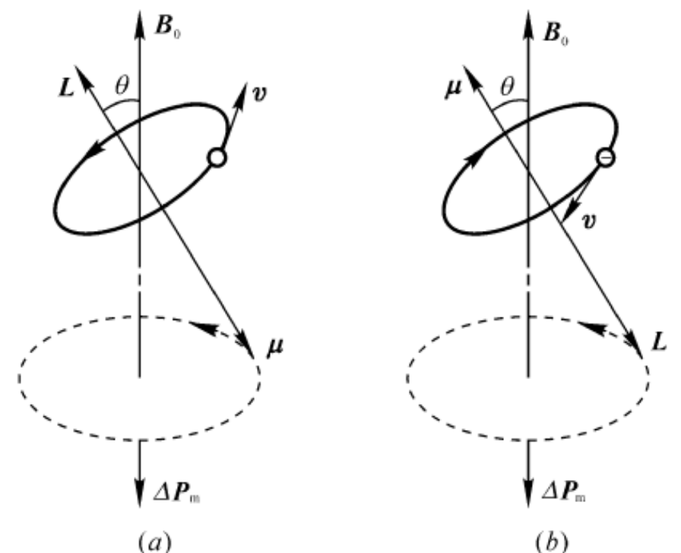
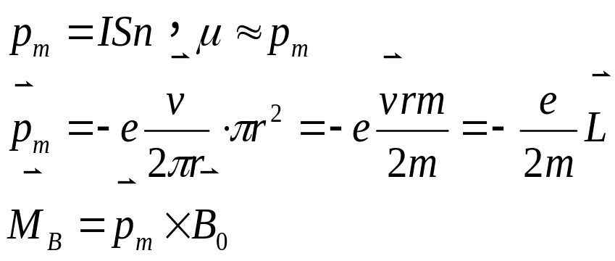
二、顺磁质和抗磁质的磁化
一个分子的磁矩是各原子中电子轨道磁矩和自旋磁矩的矢量和，称为分子磁矩。可以看作由一个等效的圆电流----分子电流产生的。
‘
当磁介质分子处在磁场中时，每个分子均会产生与外磁场方向相反的附加磁矩，这是一切磁介质分子都有抗磁性的原因。
等效圆电流

Slide 4
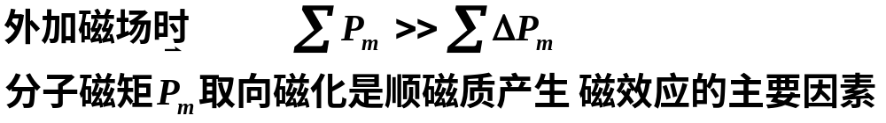
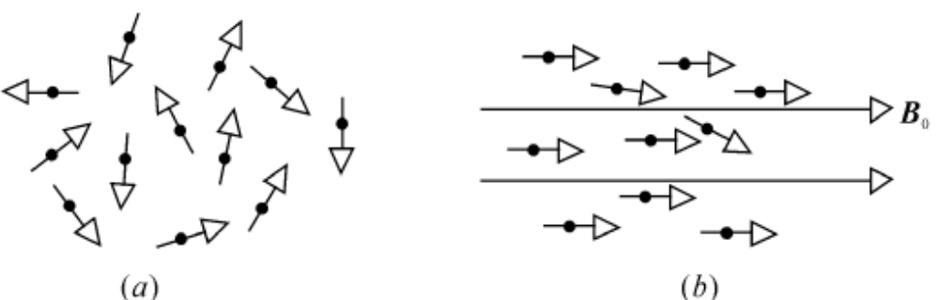
1.顺磁质的磁化：

Slide 5
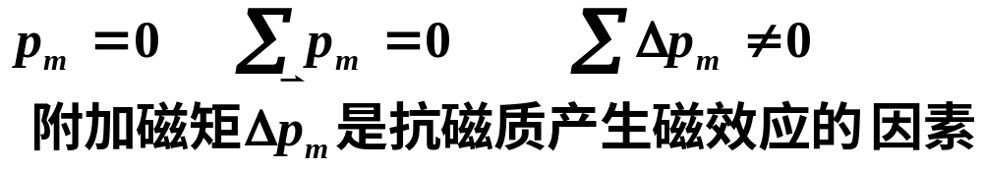
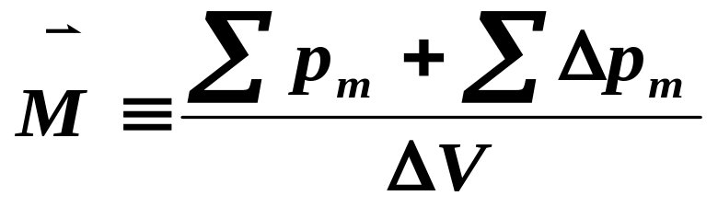
2.抗磁质的磁化：
３.磁化强度的定义：

Slide 6
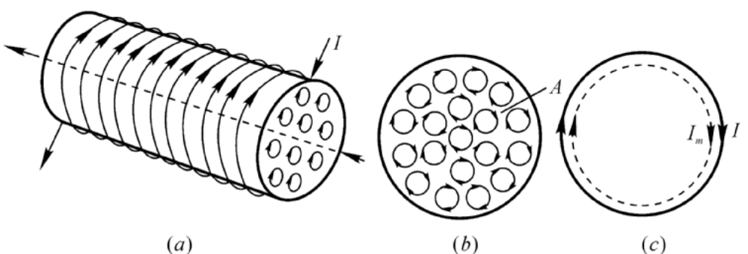
三、有磁介质时磁场的基本规律：
1.束缚电流的形成
问：顺、抗磁质束缚电流的方向判断？

Slide 7
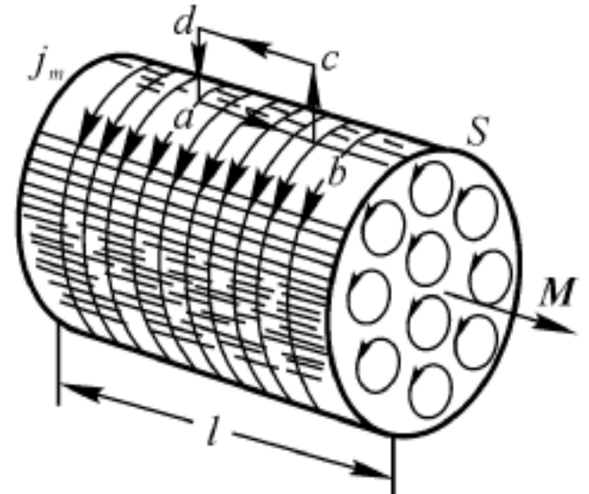
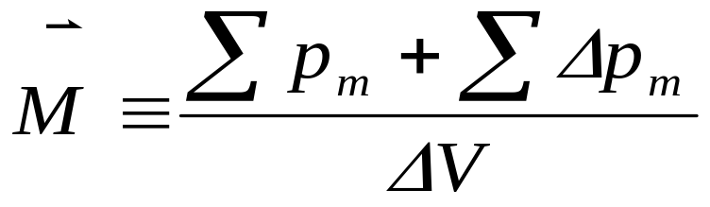
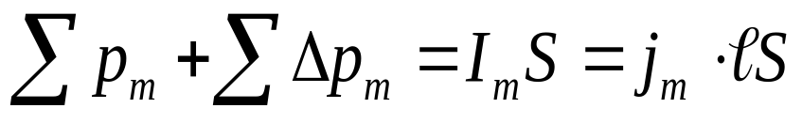
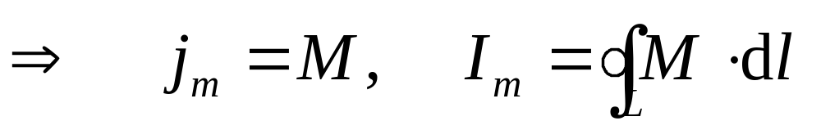
2.束缚电流与磁化强度的关系
证明详见184页.

Slide 8
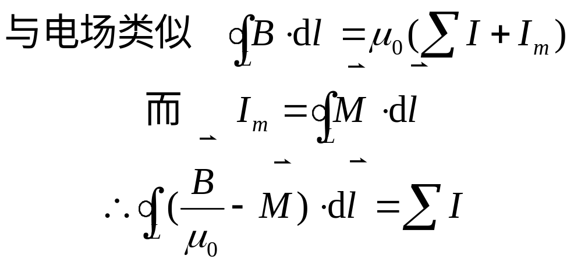
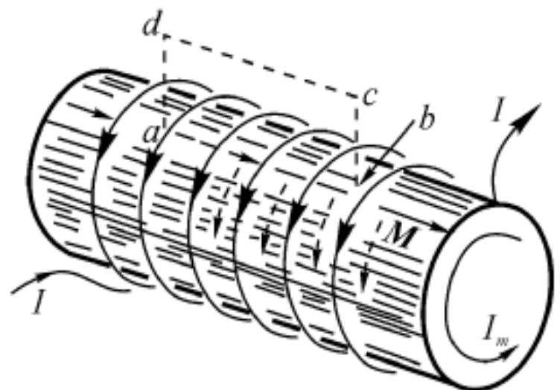
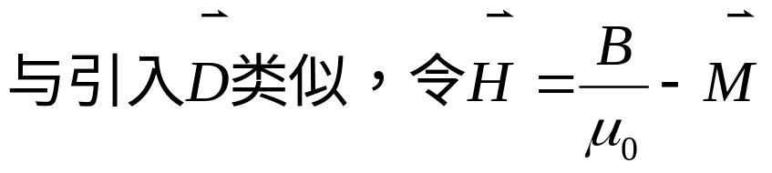
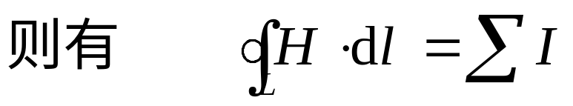
3.有磁介质时磁场的安培环路定理：

Slide 9
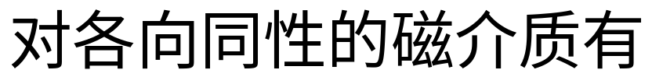
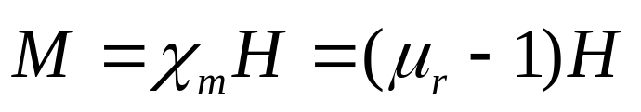
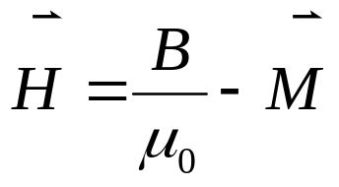
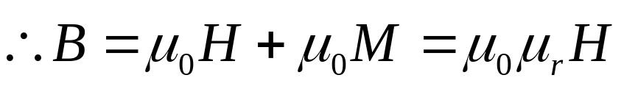
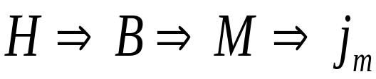
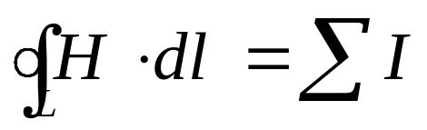
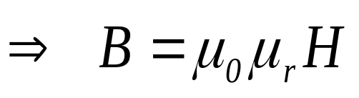
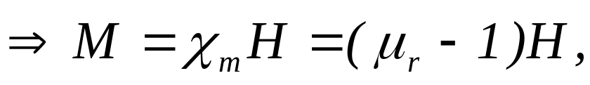
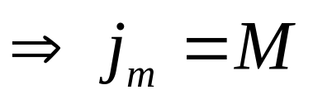
求解有关磁场的问题一般都先求磁场强度，再求磁感应强度及磁化强度等

Slide 10
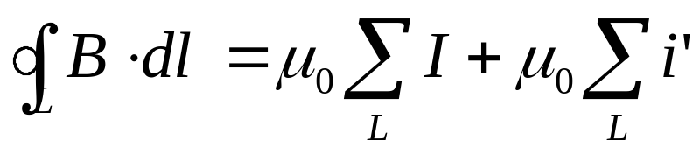
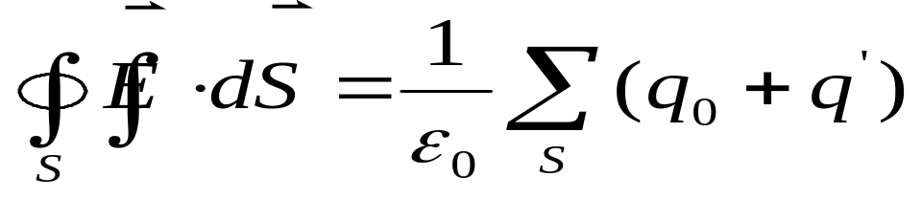
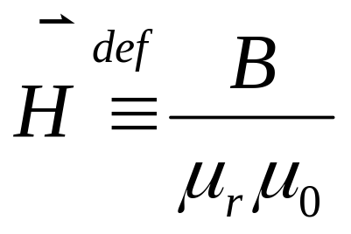
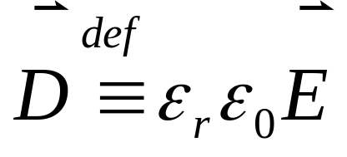
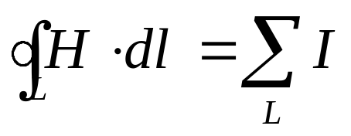
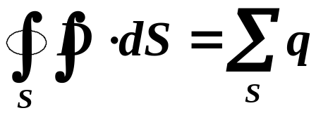
磁介质中的安培环路定理
电介质中的高斯定理

Slide 11

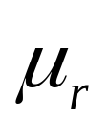




例 一电缆由半径为 R₁ 的长直导线和套在外面单位内、外半径分别为R₂ 和 R₃ 的同轴导体圆筒组成，其间充满相对磁导率为 的各向同性顺磁质。电流 I 由中心导体流入，由外面圆筒流出。求磁场分布和紧贴中心导线的磁介质表面的磁化电流。
解：由对称性分析， 线和 线都是在垂直于轴线的平面内，并以轴线上某点为圆心的同心圆。取距轴线距离 r 为半径的圆为安培环路 L ，顺时针绕行，则有

Slide 12
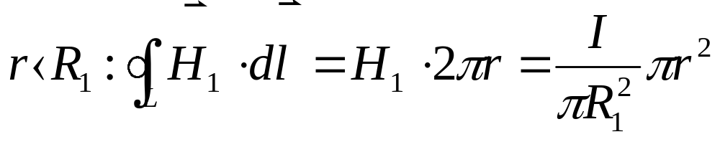
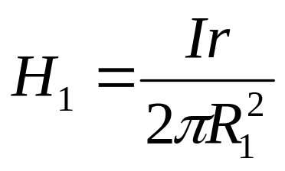
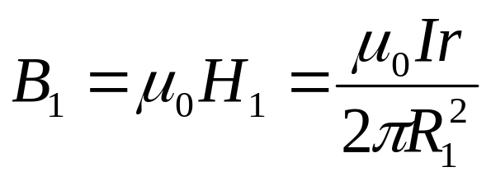

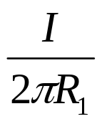
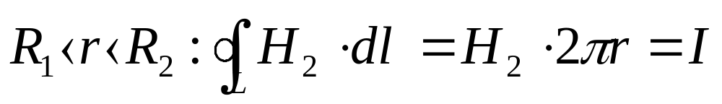


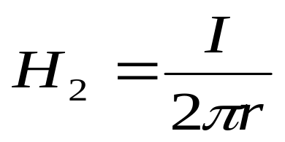
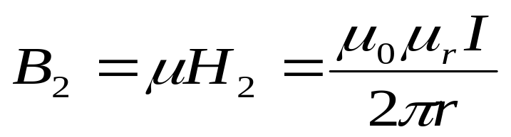


Slide 13
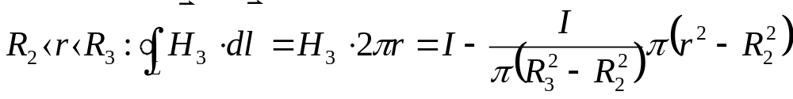
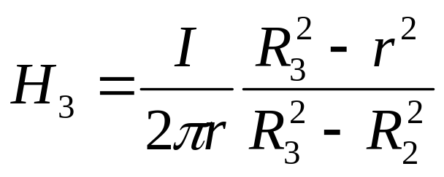
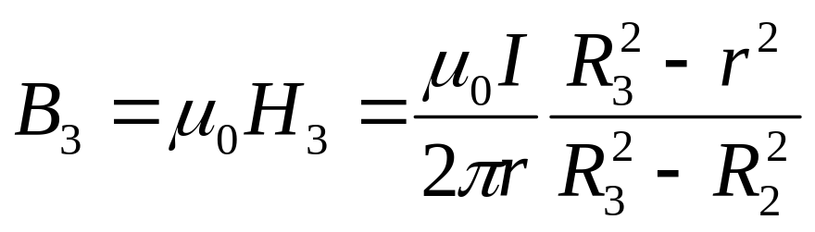
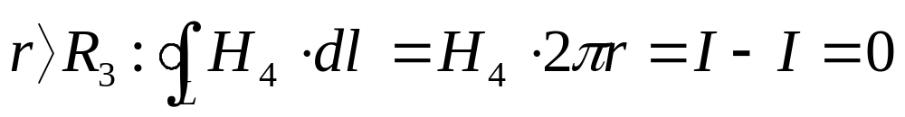
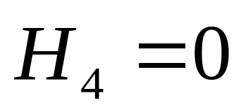
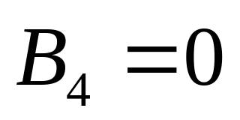

Slide 14
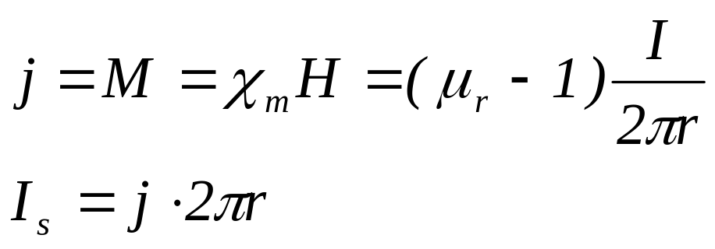
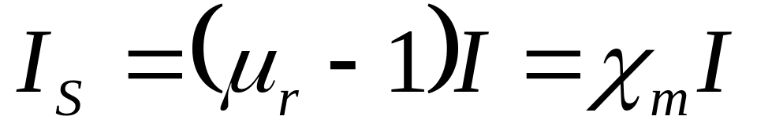
由安培环路定理得
所以
问：束缚电流的方向？束缚电流线密度大小与r的关系？

Slide 15
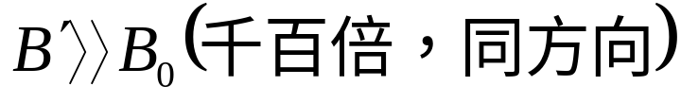

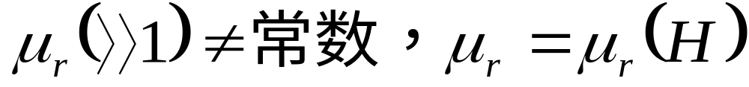



四、铁磁质的特征：
铁、钴、镍等金属及其合金称为铁磁质。
能产生非常大的附加磁场。
磁感应强度 和磁场强度 不是线性关系，且
磁滞现象： 的变化落后于 的变化。当 时，有剩磁现象。
临界温度：各种铁磁质各有一临界温度 ——称为居里点，当 时，失去铁磁性，成为顺磁质。

Slide 16


























磁滞回线
（P190图7）
（1） 为起始磁化曲线（不可逆）
（2） 剩磁
（3） 矫顽力
（4）

Slide 17


磁畴理论：
居里点（温度）

Slide 18
思考下列问题：
1.为什么磁铁能吸引铁钉之类的未磁化的铁制物质？
2.什么是居里点？什么是矫顽力？什么是磁畴？
3.当铁磁体受到强烈的震动，或在高温下（居里点以上）铁磁体的铁磁性质将全部消失，这是为什么？
4.铁磁质可分为哪几类？它们各有什么用途？

Slide 19



铁磁质的应用：
硬磁材料
矩磁材料
软磁材料

Slide 20
作业：
13-1
13-2
13-4
13-8

Slide 21




磁场复习
1.磁场叠加原理
掌握面电流的分割法（特别电流线密度的定义）
★会用已知结果（特别是直线与圆组合）的叠加（几种电流在同一点P的磁场叠加）

Slide 22



★记住下列几种常见的磁场分布：
★运动电荷产生的磁场
运动轨迹闭合时，用等效电流法
也可直接用运动电荷产生磁场公式叠加，

Slide 23





2.安培环路定理
（回路包围的传导电流）
磁场问题的求解步骤：
先分析电流I的分布⇒⇒用安培环路定理求
⇒⇒
⇒⇒

Slide 24

★掌握下面的几种常见磁场分布：

Slide 25



3.磁力与磁力矩
（1）. 洛仑兹力
（F方向与q正负有关）
主要用于判断霍尔效应的有关问题；方向？在洛仑兹力作用下，带电粒子的运动情况（洛仑兹力提供向心力）。
（2）. 安培力
（其中B为外磁场），方向?
叠加时先分解再合成

Slide 26



（3）. 磁力矩
均匀磁场中的平面载流线圈所受的磁力矩为
其中
为磁矩，S为线电流I包围的面积。
（4）. 磁力的功

Slide 27
4. 磁介质：
了解铁磁质的特性及磁滞回线、剩磁、矫顽力、居里点、磁畴等概念；了解顺磁性和抗磁性的磁化原因。

Slide 28




讨论题：长为2R的一段导线，通有电流I，求其中垂面上离轴线距离为R处的?
解1：
解2：
矛盾？
安培环路定理适用条件：稳恒闭合电流的磁场

Slide 29








例: 半径分别为 R ，r 的同心半圆，相邻两端点由直导线连接组成回路。现在回路中通以稳恒电流I₀ ，在大半圆上为顺时针，求圆心处的磁感应强度。
解：
方向：

Slide 30







例: 一个很长的弧形导体薄片，其半径为 R，圆心角为α=π/3 ，其上通有电流 I ，求圆弧形薄片轴线上一点的磁感应强度。
解：取一小长条 dl ，对应圆心角 dθ，电流 dI ，其在轴线上的磁感应强度的大小为
dθ
dl
θ
方向如图

Slide 31




因为
由对称性：
所以

Slide 32

例：有一厚2h的无限大导体平板，其内有均匀电流平行于表面流动，面电流线密度为j（如图）。求空间的磁感应强度的分布。
X
X
O
O

Slide 33









例：一半径为R，面密度为σ的均匀带电圆盘，绕通过O点的轴以角速度ω转动，求：（1） （2）若此转动圆盘放入水平向右的均匀磁场 中，求圆环受到的磁力矩？
解：（1）取一半径为r,宽度为dr的同心小圆环
方向垂直纸面向上
（2）
方向沿纸面向上

Slide 34



例：霍尔效应：
（1）n 型还是p 型半导体？
（2）已知a=0.1cm，b=1.0cm，B=0.2T，I=2.0mA，U_{AA’}=-5.0mV，求载流子浓度？
p 型
解（1）
（2）
‘

